Slide 1
Anticiper les besoins en consommation de bâtiments
4
Essai de prédiction : émissions CO2 et consommation totale d'énergie
Parcours Data Scientist.
Présentation : Dai TENSAOUT

Slide 2
Plan
Contexte
État des lieux de la base de données
Filtrage et Analyses
Feature engineering
Modélisation
Conclusion

Slide 3


Contexte
1- Objectif de la ville de devenir neutre en émissions de carbone.
2 -Émissions des bâtiments non résidentiels.
3- Utilisation des données structurelles des bâtiments et se passer des relevés de consommation.
4- Évaluer l'intérêt de l'ENERGY STAR Score

Slide 4

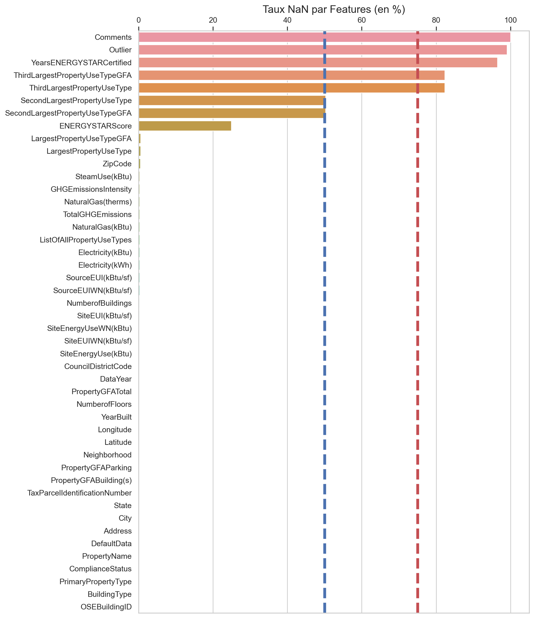
Etat des lieux de la base de données
Taille data brut: | 3376 Lignes 46 Colonnes
Taux de remplissage: | 23,78 %
Doublon: | 0
Colonnes vides | 1
Taux de NaN supérieur à 50 %
Géographiques : adresse, position, quartier...
Types d'usage : bureaux, commerces, santé...
Données structurelles : superficies, nombre d'étages...
Profil de consommation : électricité, gaz ou vapeur.
Quantité de CO2émise.
Source de données
Taux de NaN Inférieur à 0.6 %
Définitions des features

Slide 5

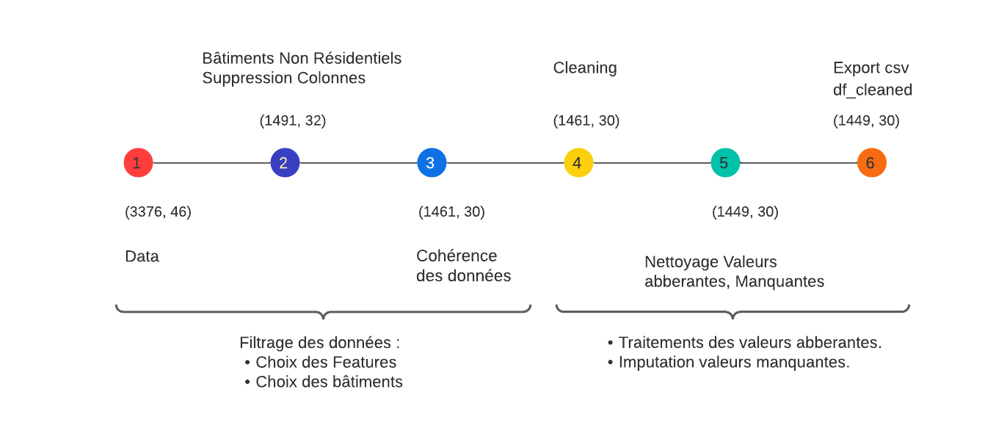
Filtrage et analyses

Slide 6

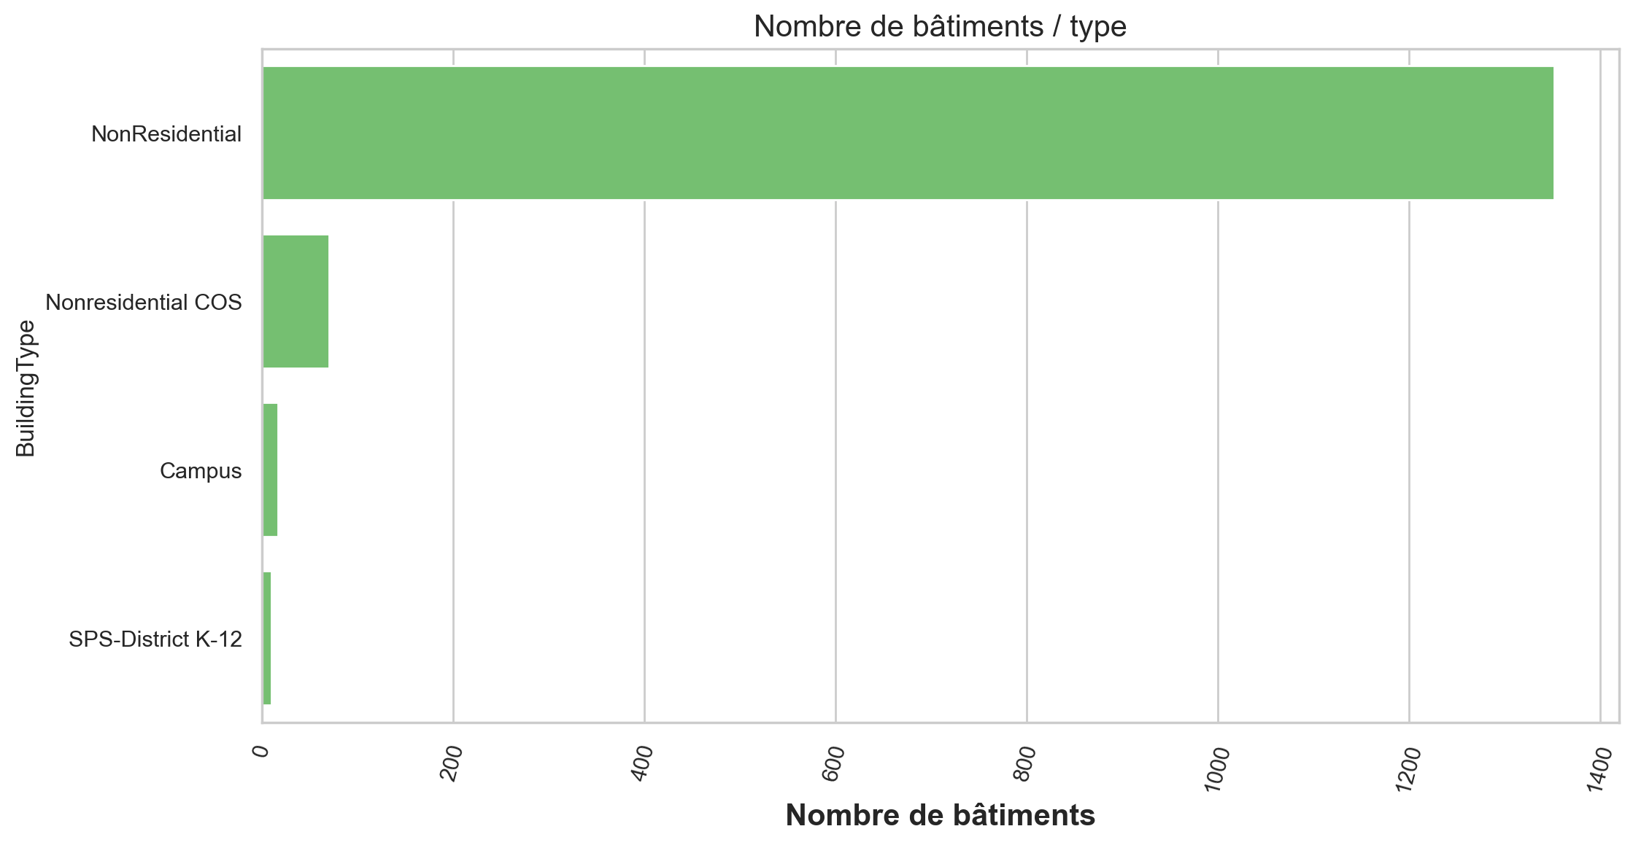
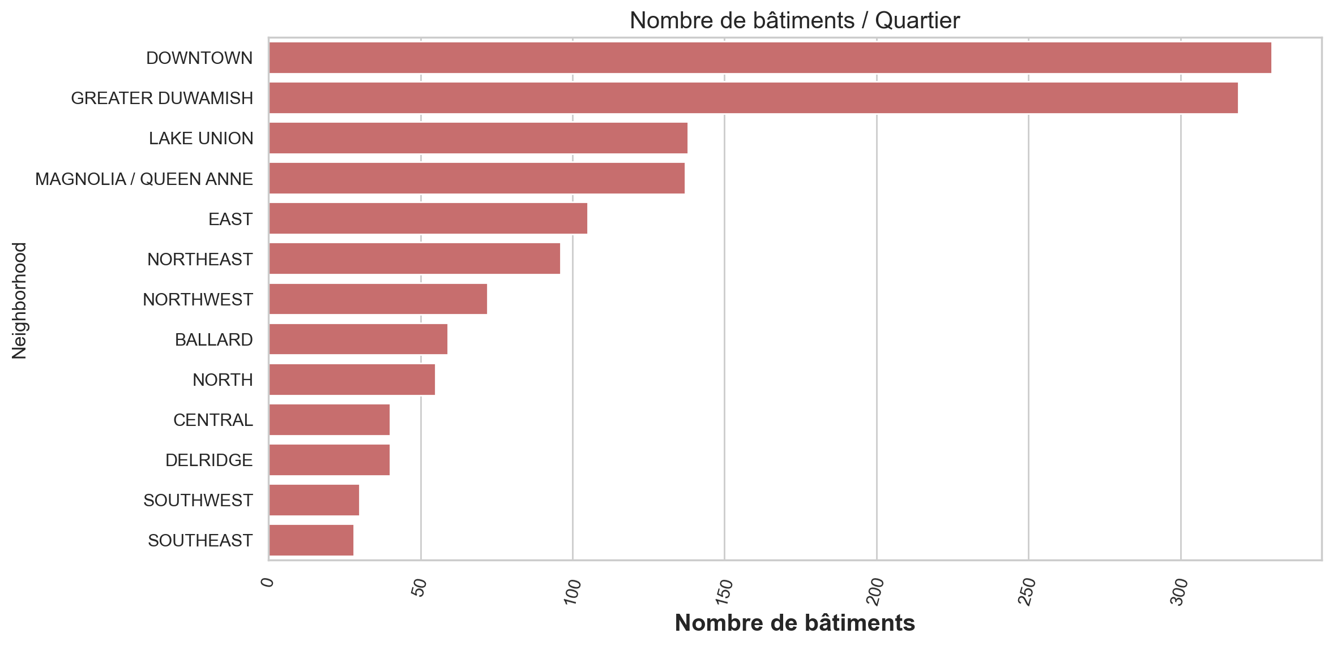
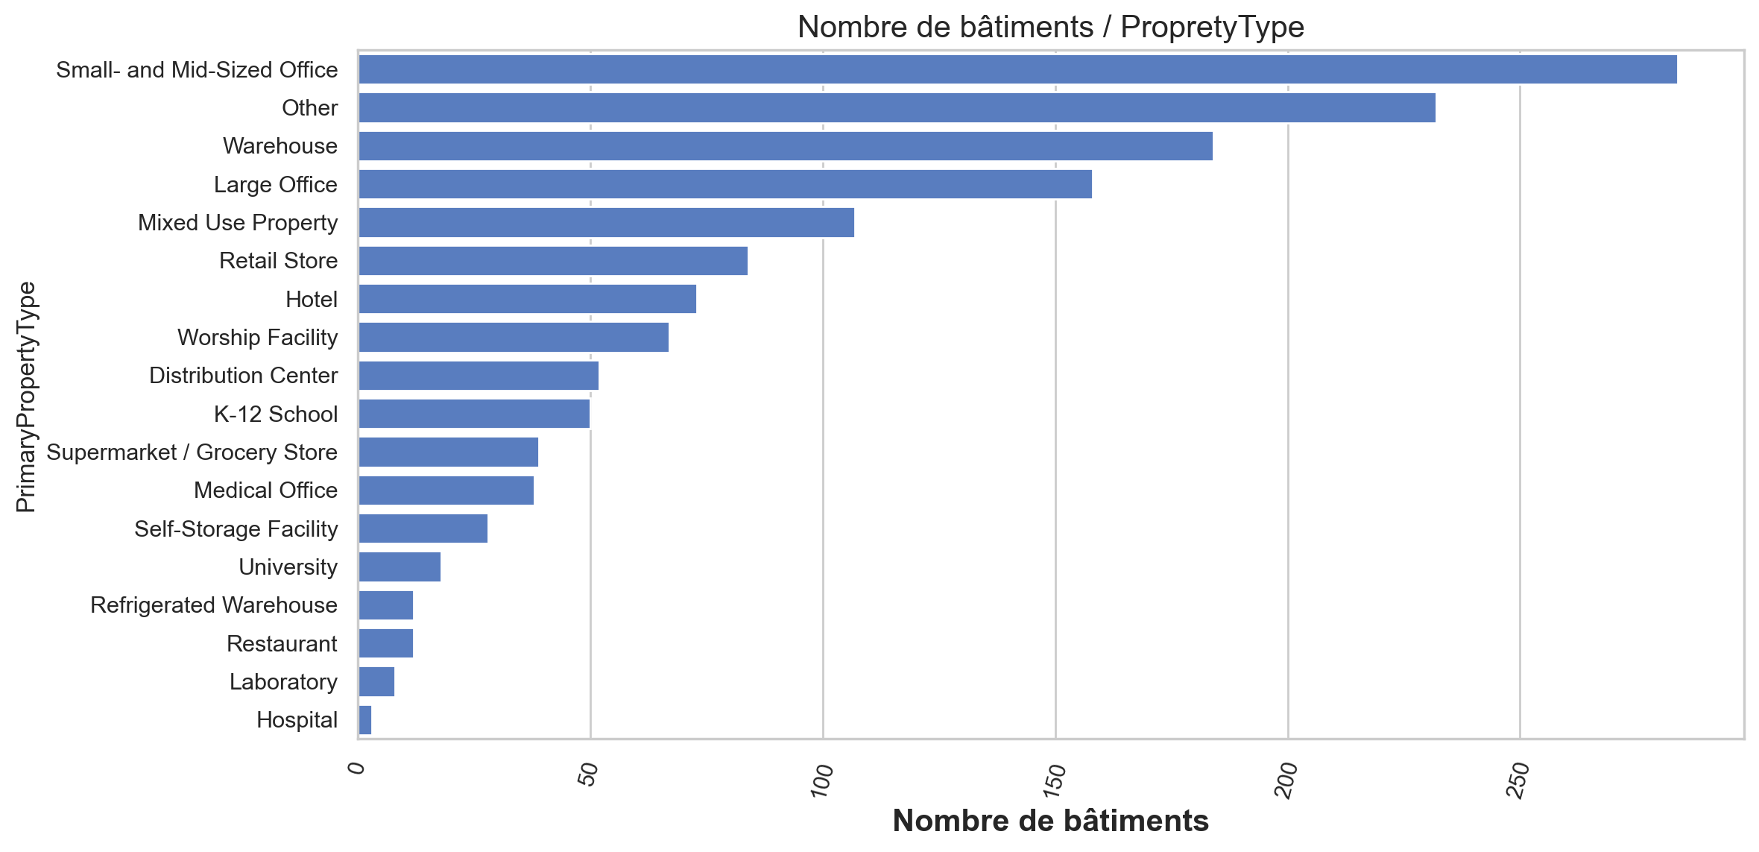
EDA distribution des bâtiments
La majeur partie des bâtiments sont de type NonResidential.
Les différentes catégories de bâtiments sont réparties d’une façon non homogènes.
La catégorie la plus représentée est « bureau de petite et moyenne taille »

Slide 7
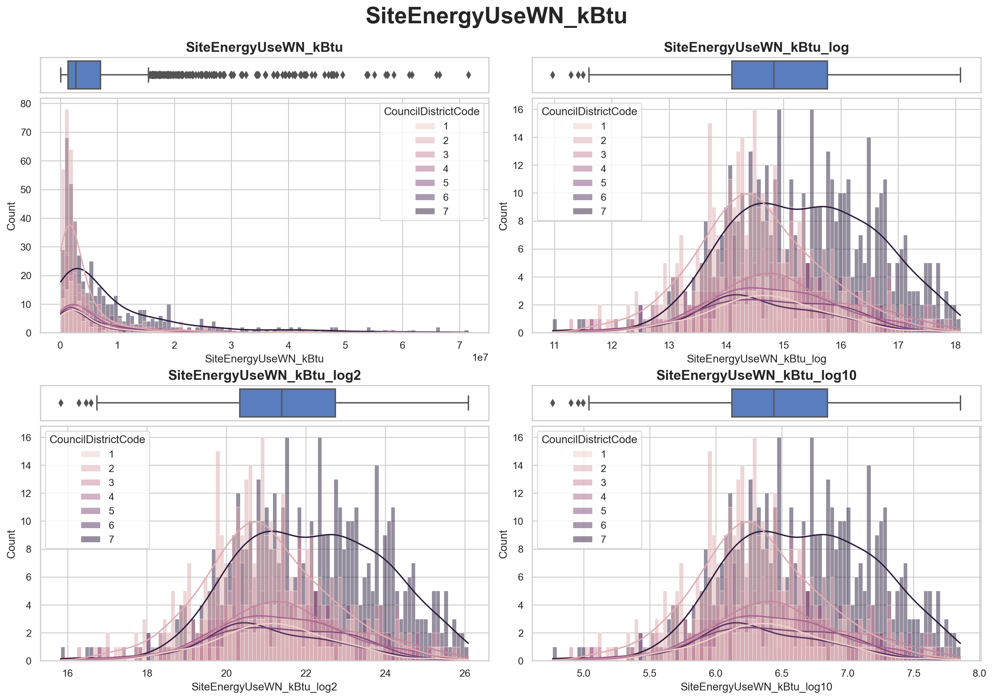
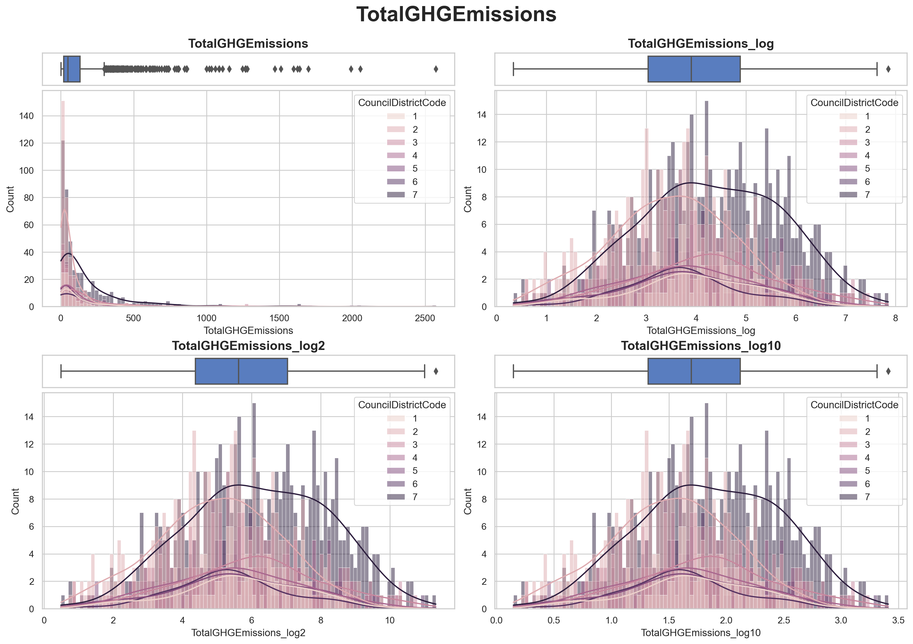
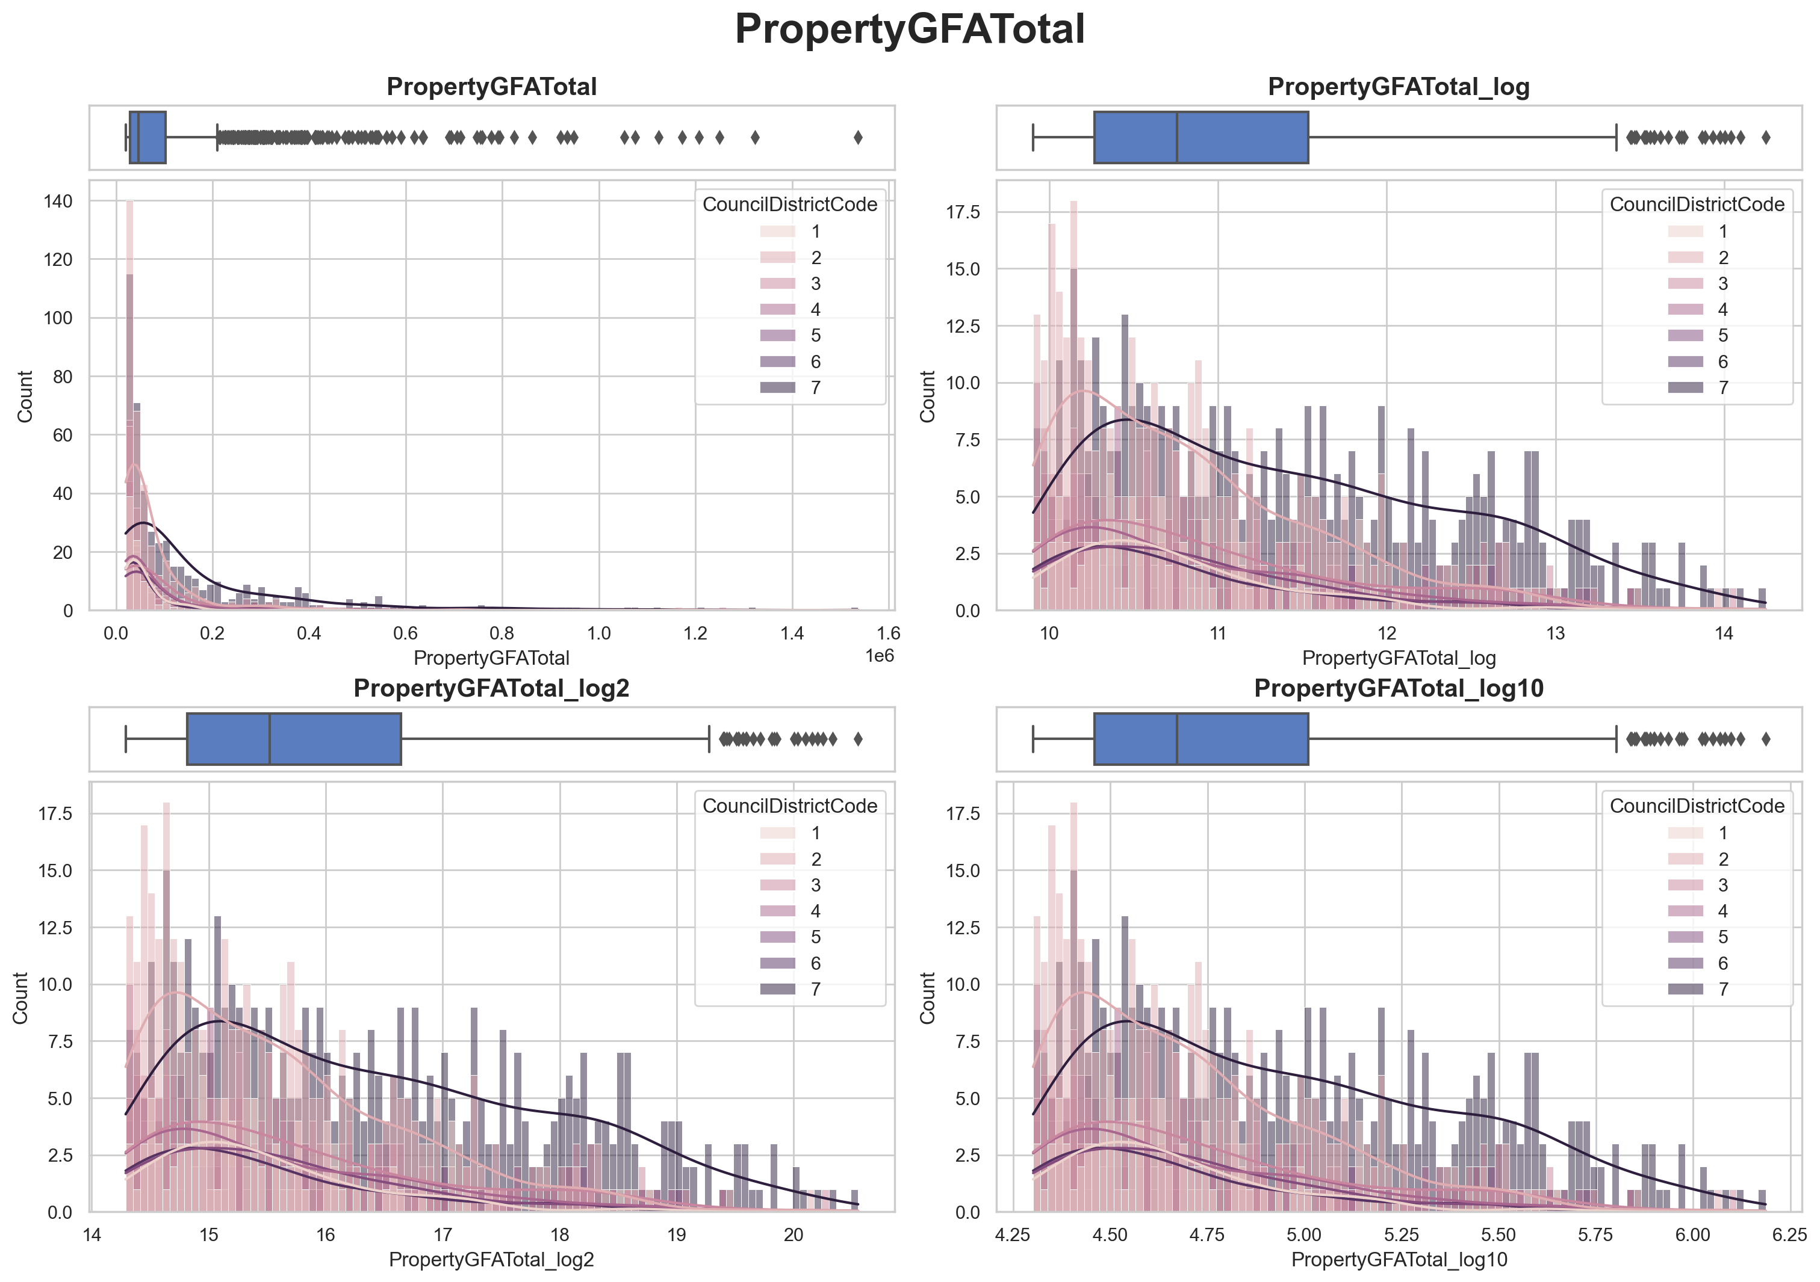
EDA distribution Target et gfa_total
Les distribution des deux Target « SiteEnergyUse » et « TotalGHGEmissions » ne sont pas normalement distribuées, une transformation est utile dans notre cas.
Même constat pour la colonne « PropretyGFATotal »

Slide 8
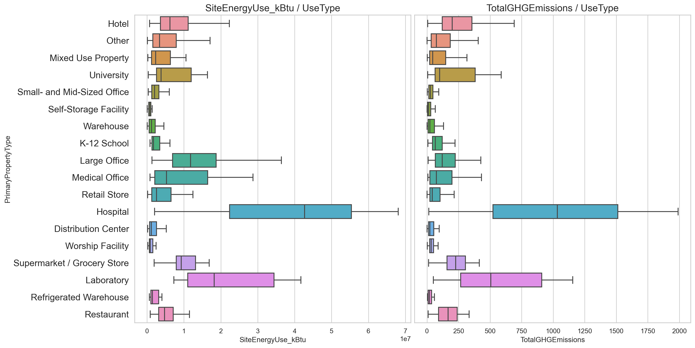
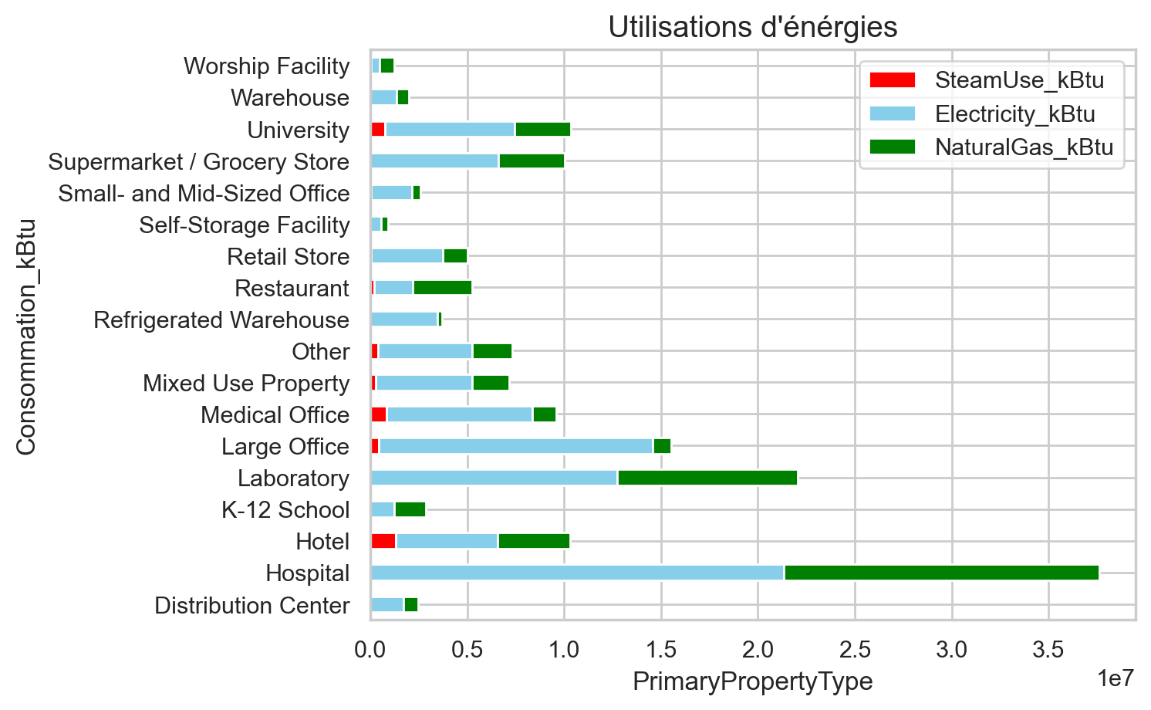
EDA consommation et émission
Les Hôpitaux : bâtiments qui consomment et rejettent le plus de CO2.
Types d’énergies : la distribution de la consommation d’énergie selon le type d’énergie n’est pas homogène dans chacun des types de bâtiments, l’électricité est la source d’énergie la plus utilisée.
L’utilisation de la vapeur est négligeable par rapport aux deux autres source l’électricité et le gaz naturelle.

Slide 9
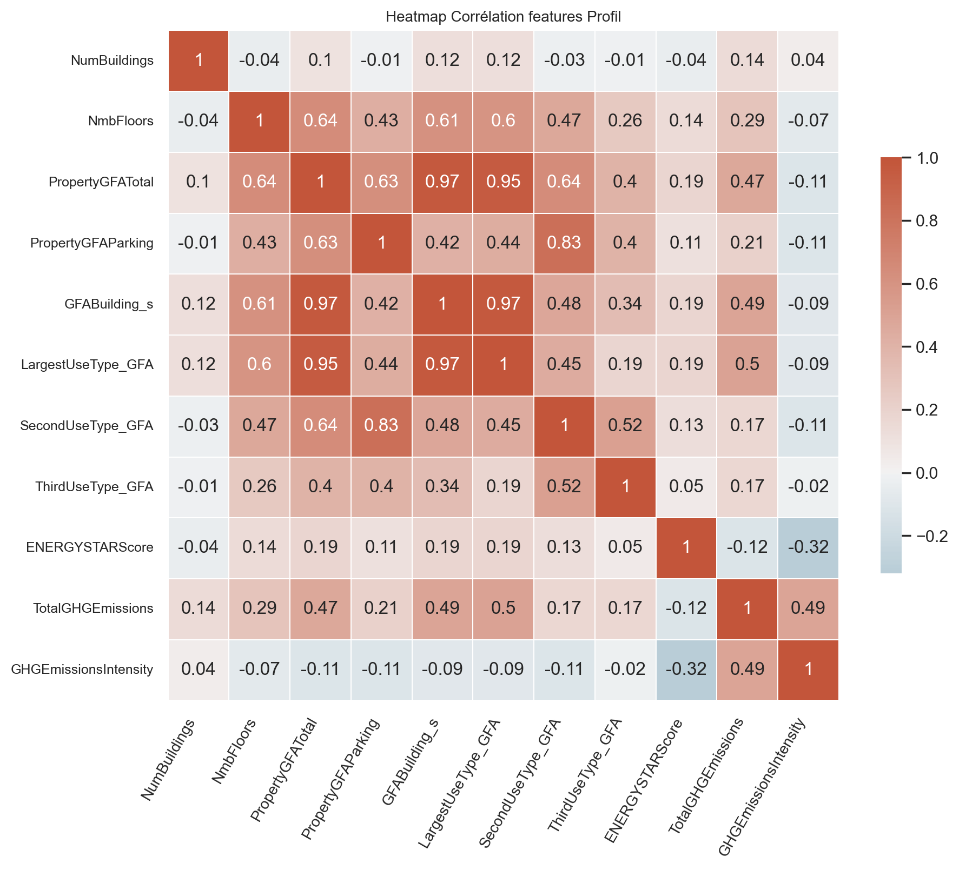
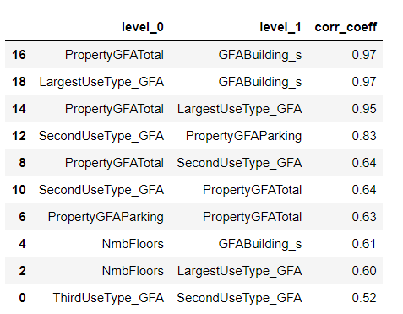
EDA corrélations vs Target
La Target « TotalGHGEmission » : est corrélée positivement avec toutes les features en relation avec la superficie.
Les corrélations les plus fortes sont entre les features qui rapportent les superficies, bâtiments, parking, nombre d’étage…

Slide 10
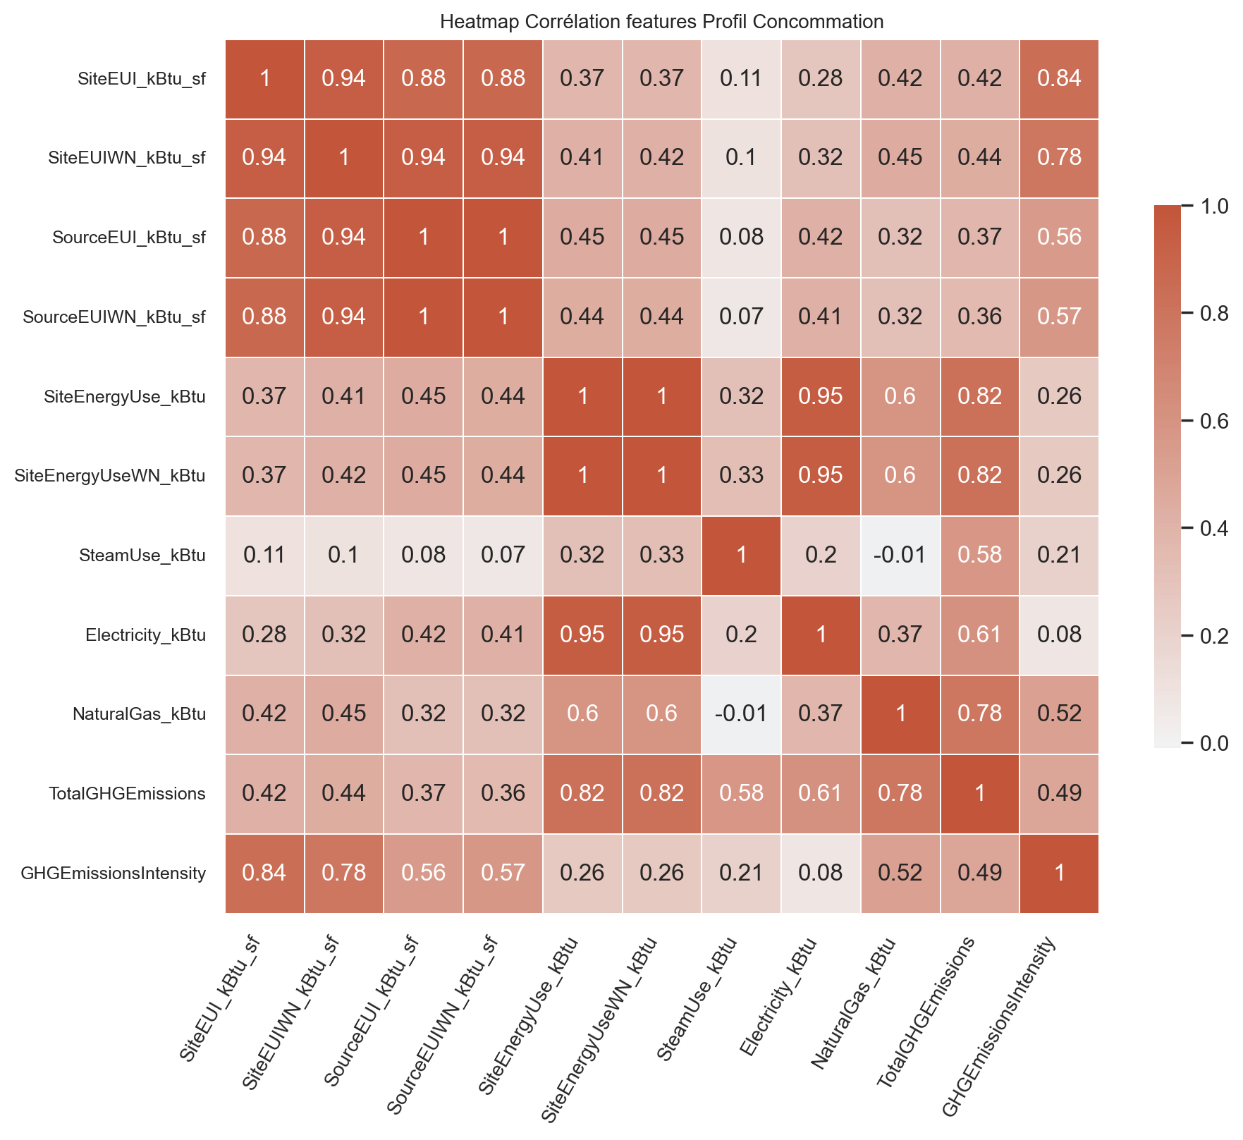
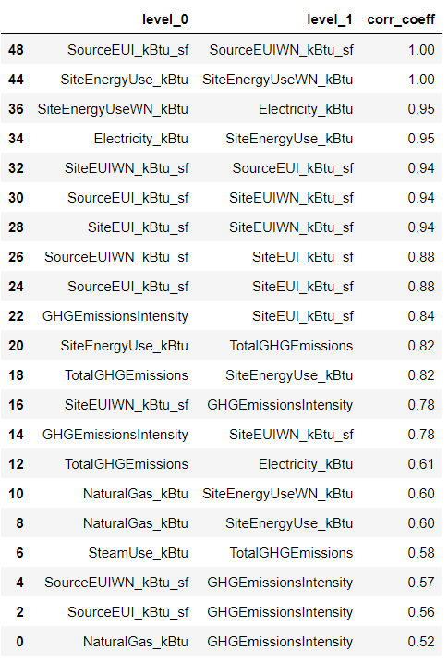
EDA corrélations vs Target
De forte corrélation positives entres les features consommation d’énergie et la Target « SiteEnergyUse ».

Slide 11
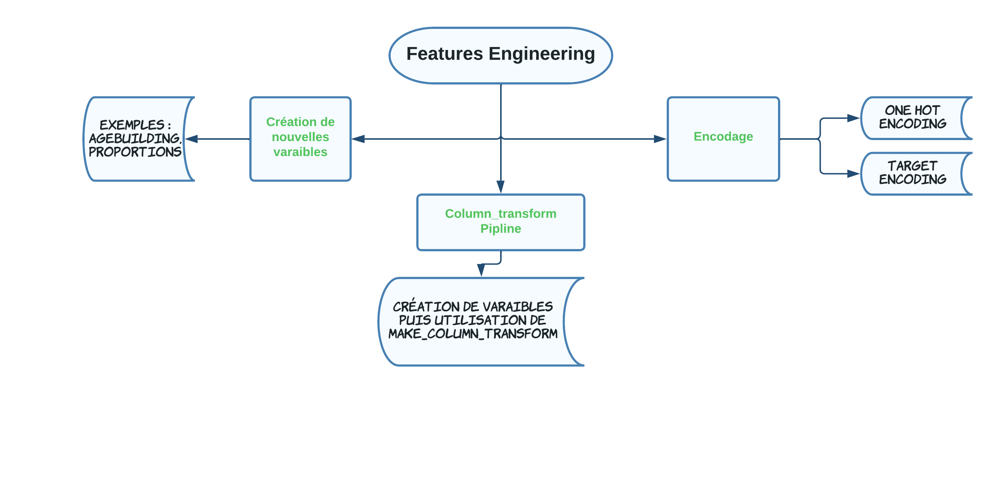
Features engineering

Slide 12
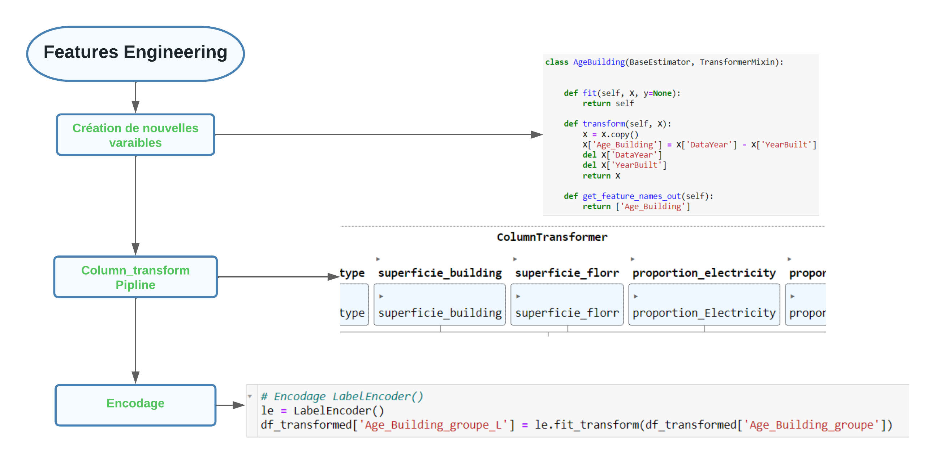
Features engineering

Slide 13
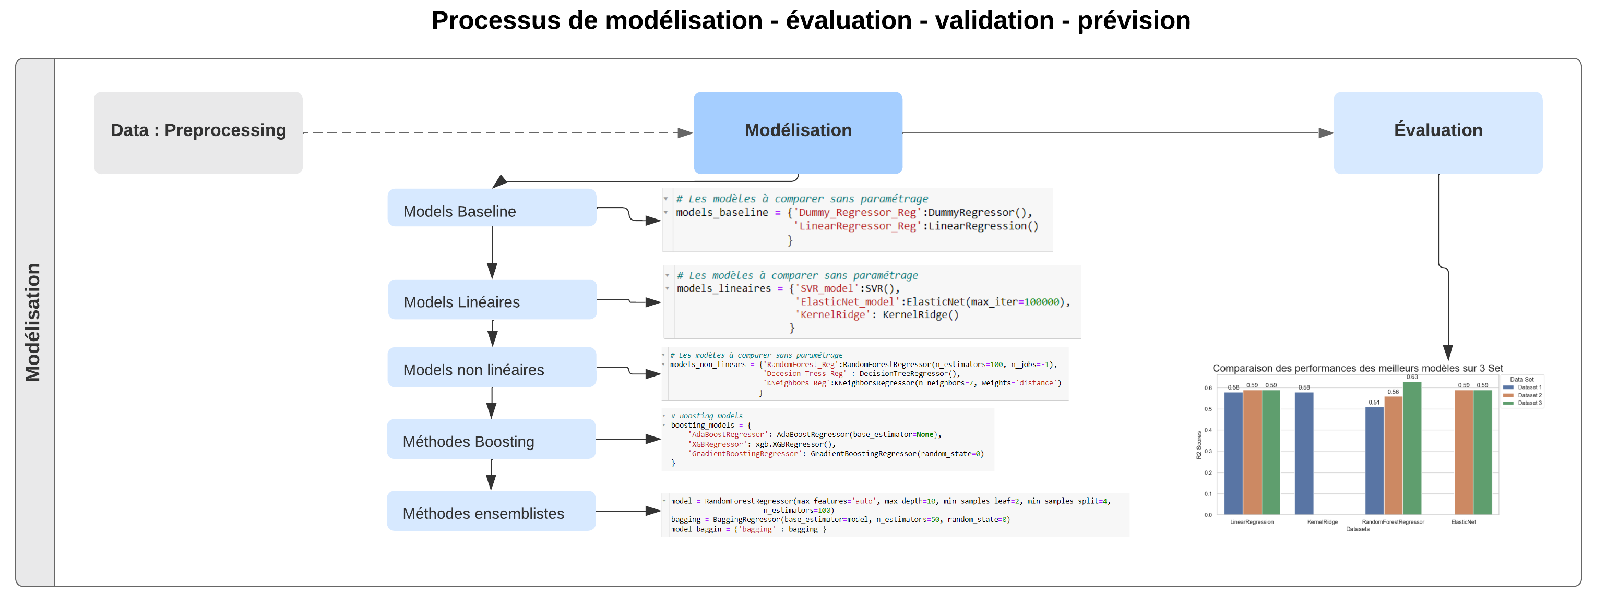
Modélisation

Slide 14
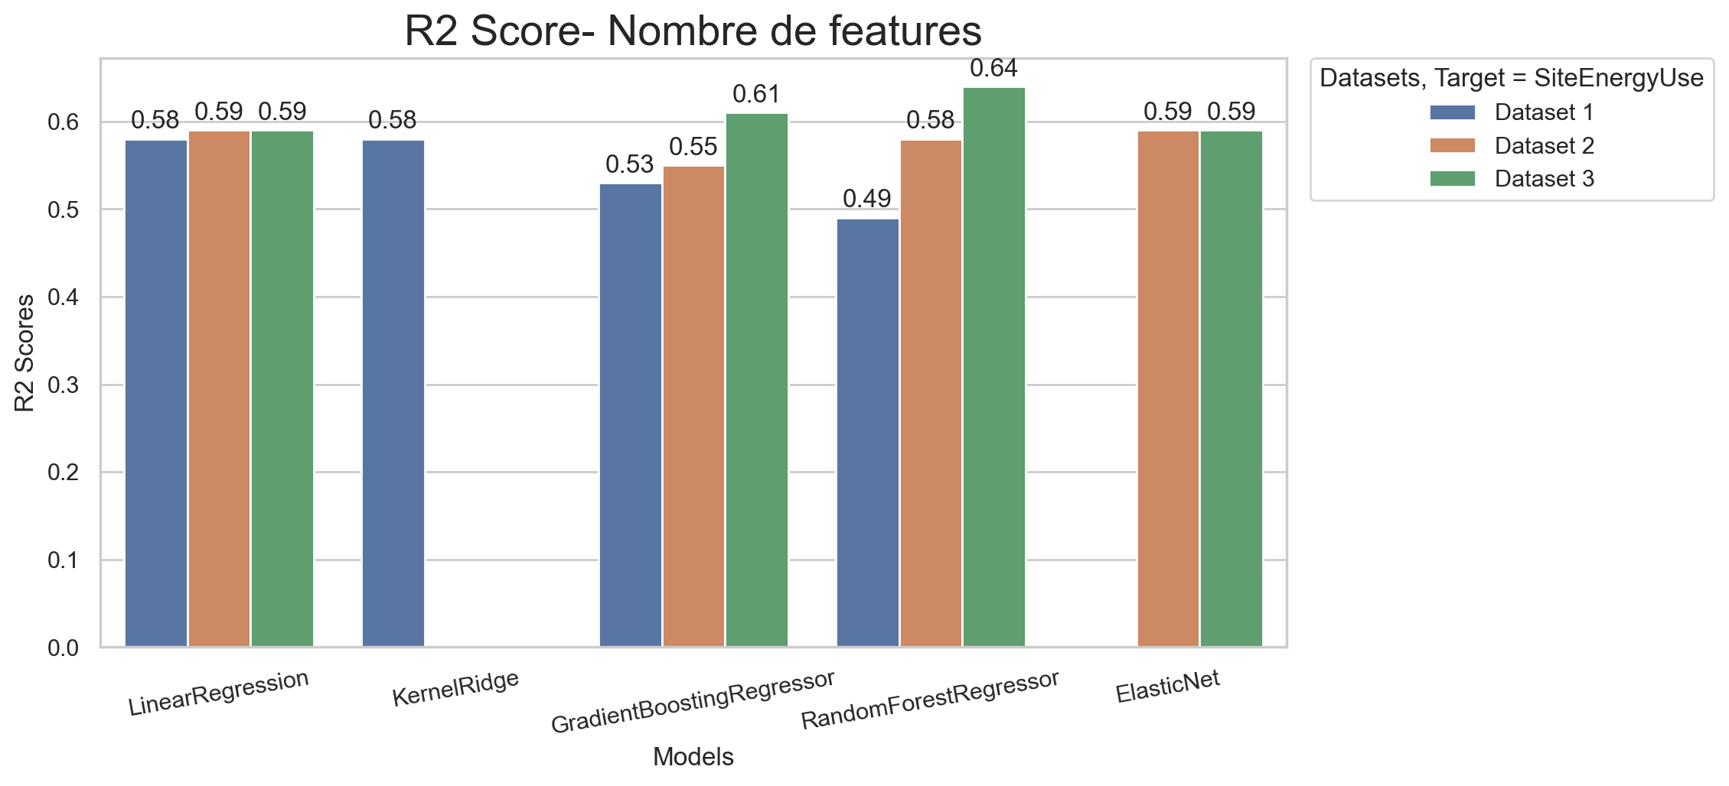
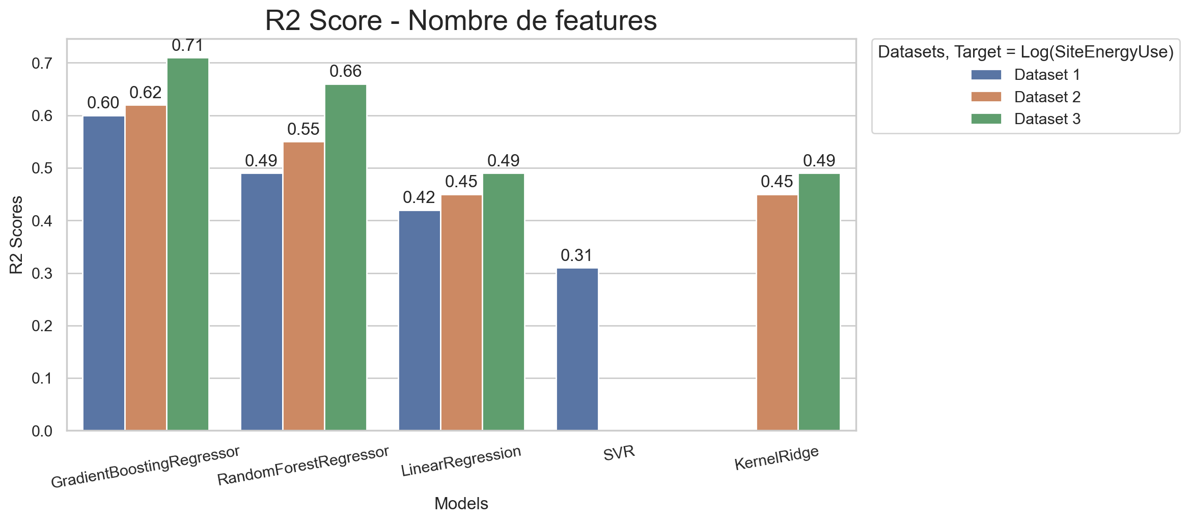
Résultats de modélisation

Slide 15
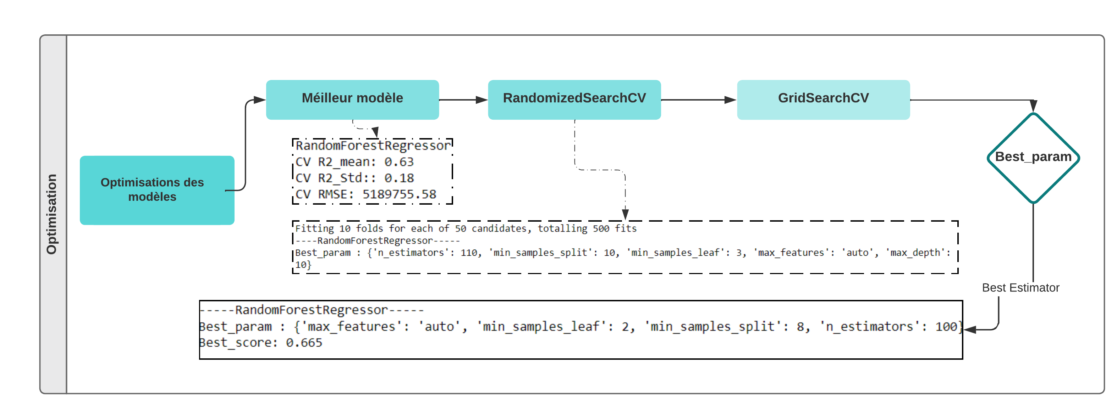
Optimisation

Slide 16
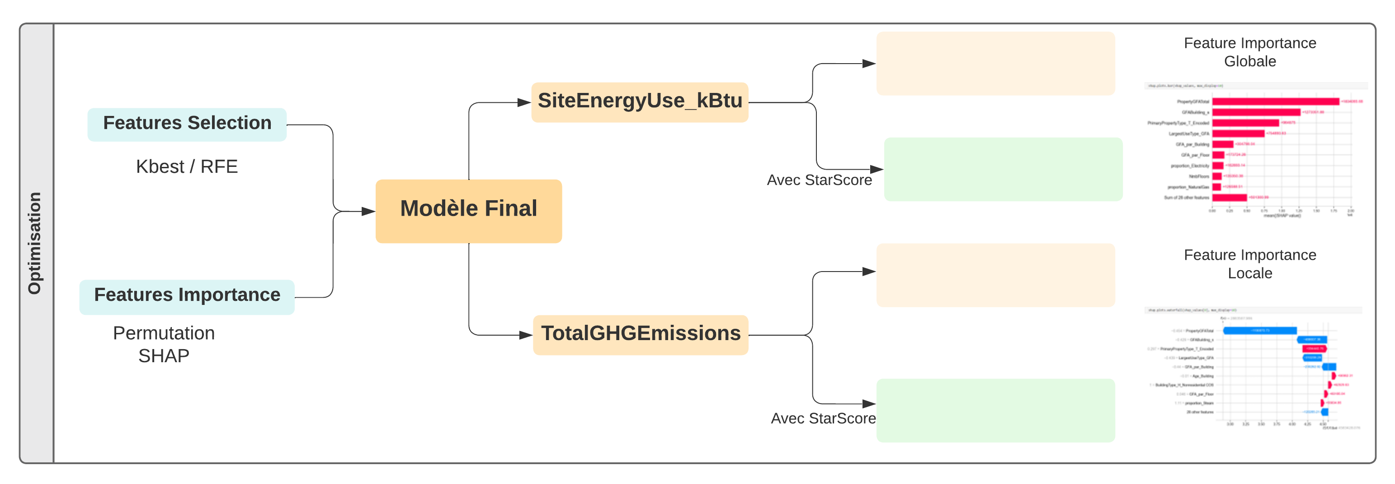
Choix du modèle Final
XGBRegressor
R² = 0,71
XGBRegressor
R² = 0,79
XGBRegressor
R² = 0,63
GradientBoostingRegressor
R² = 0,68

Slide 17
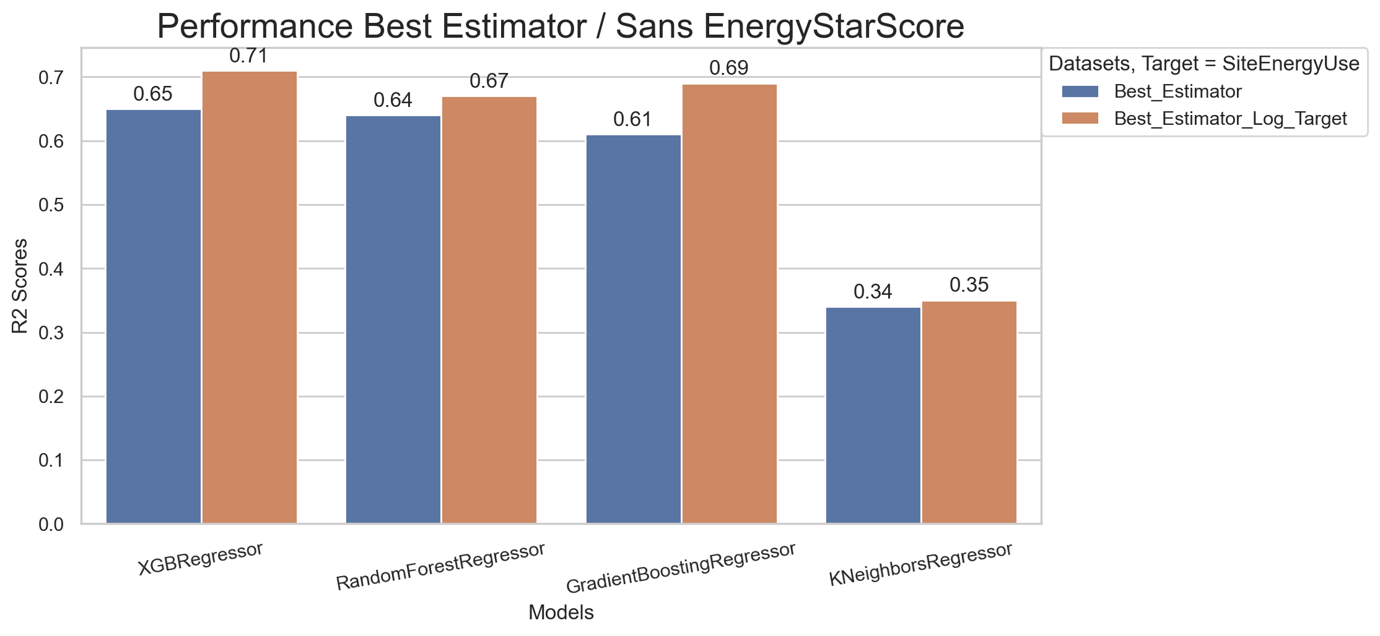
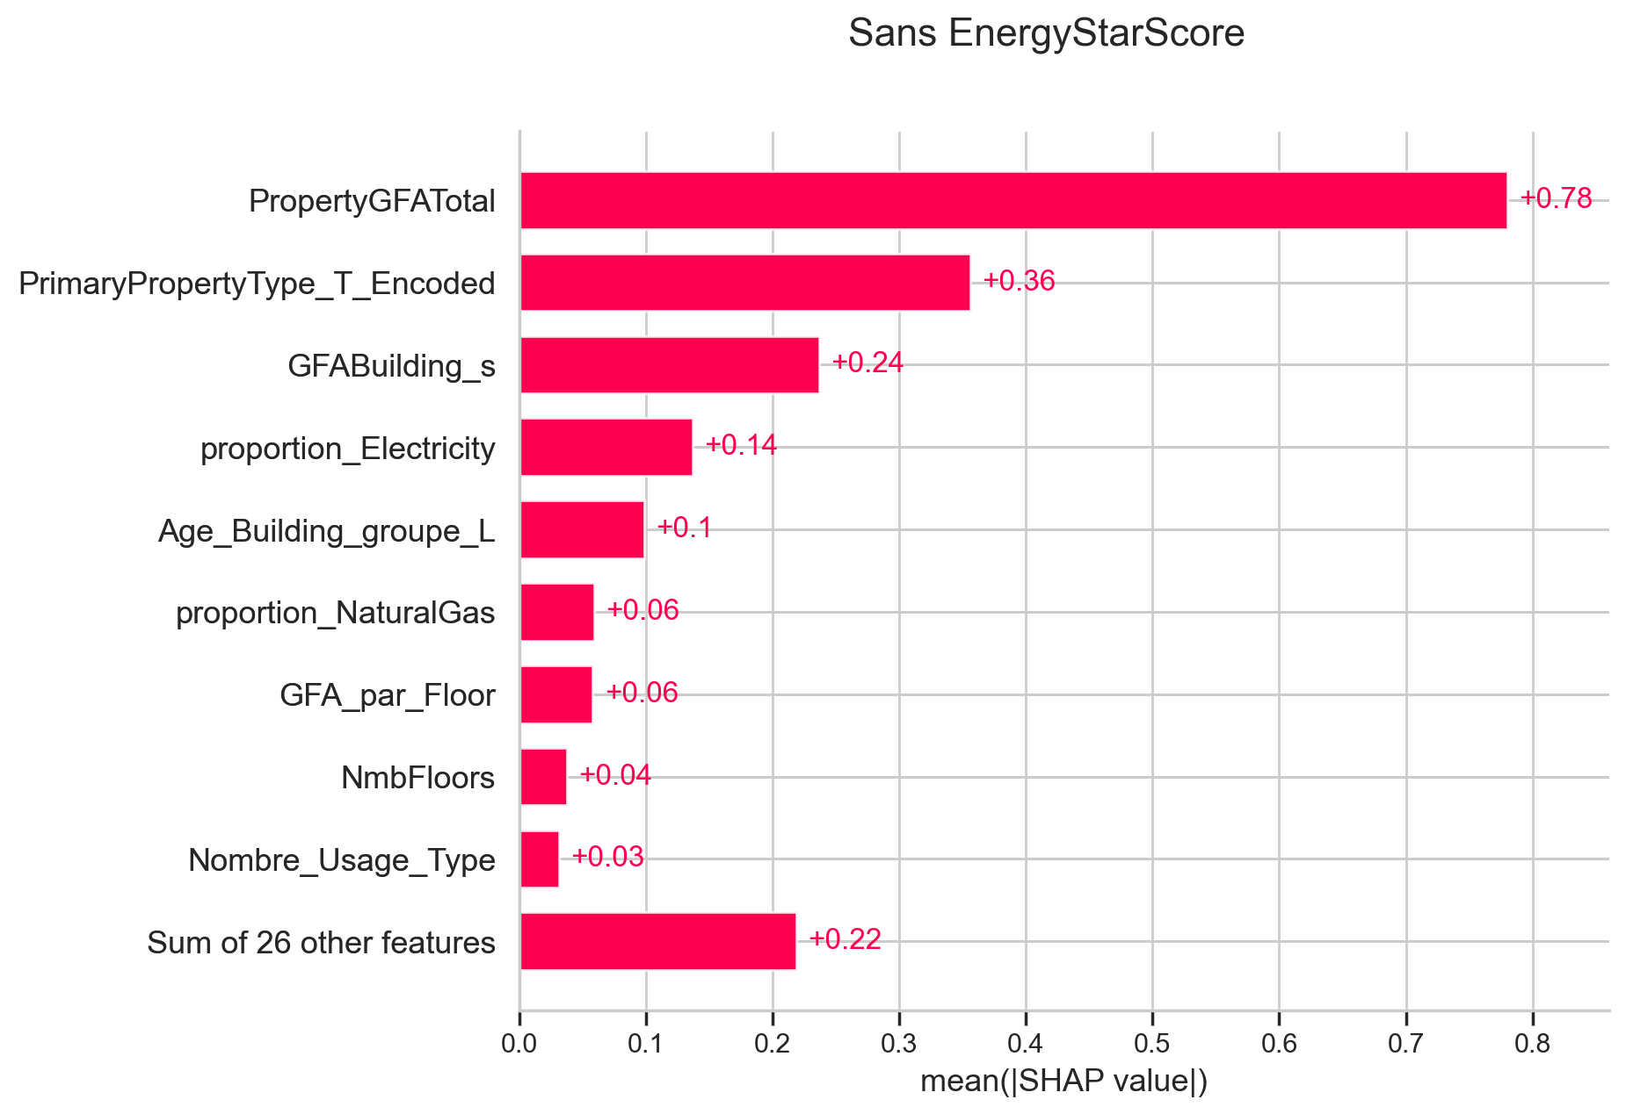
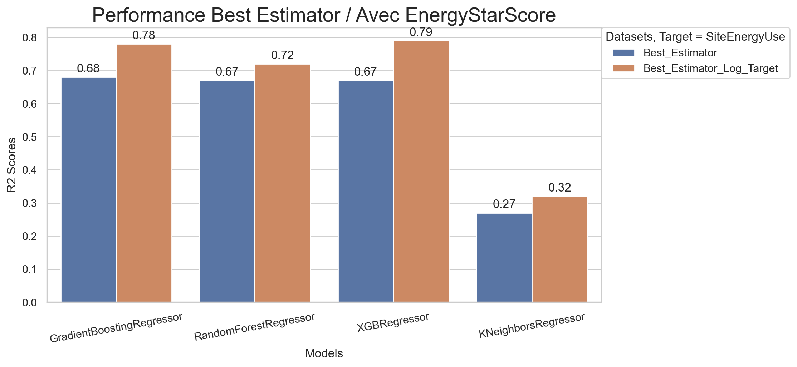
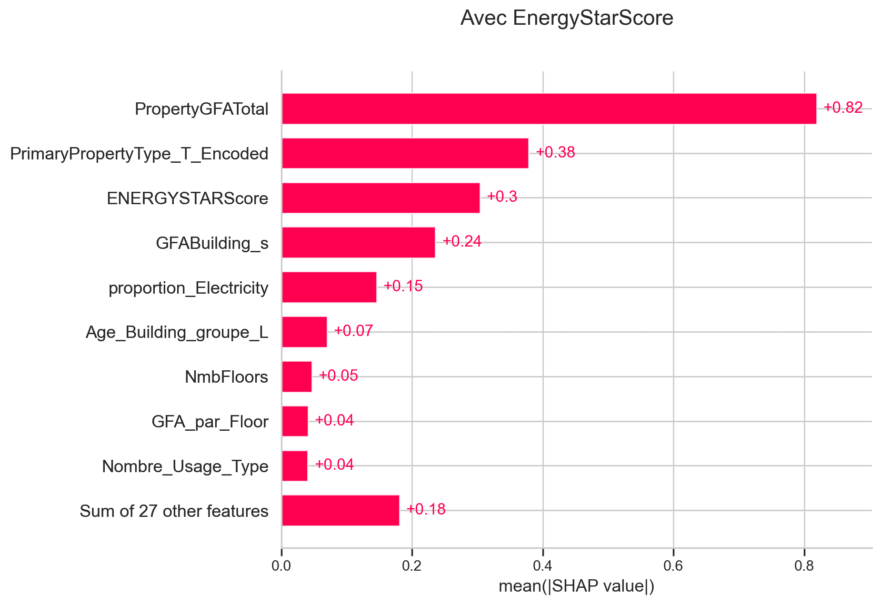
Modélisation – Consommation d’énergie-

Slide 18
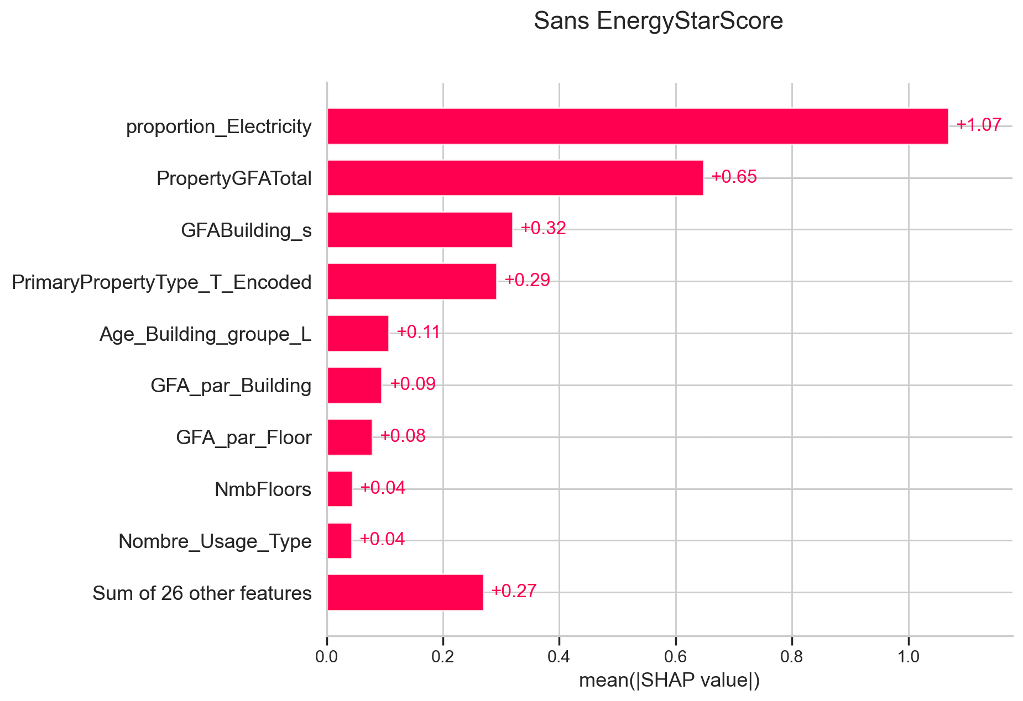
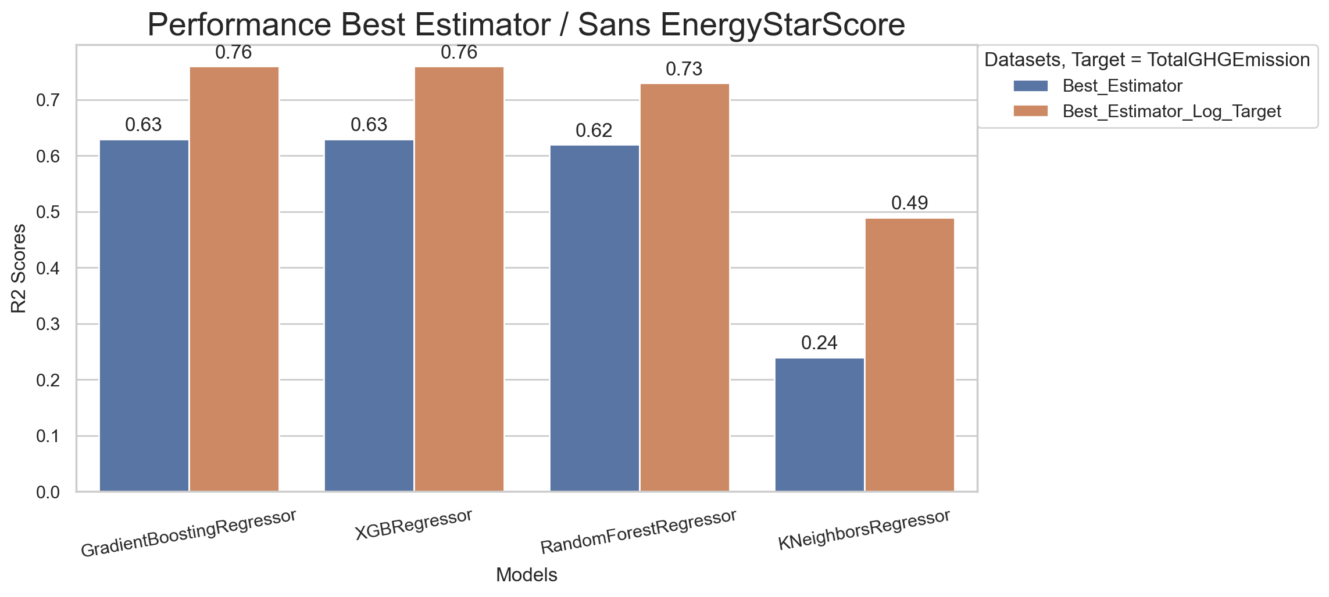
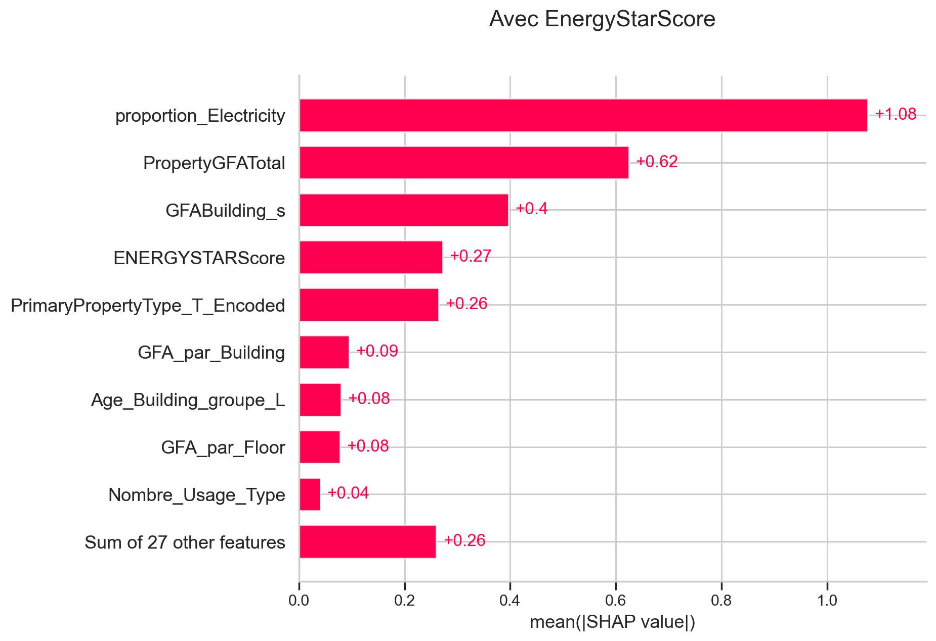
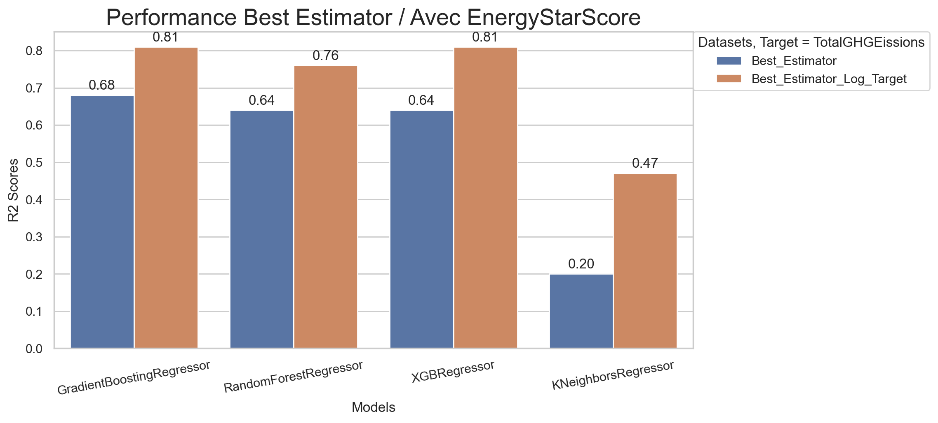
Modélisation

Slide 19
Conclusions
Le feature engineering a un impact considérable sur la performance des différents modèles, et sur la performance du modèle final.
La transformation logarithmique des Target augmente la performance du modèle choisis.
L’introduction de L’EnergyStarScore dans la modélisation de la consommation d’énergie augmente la performance du meilleur modèle de 0,08 pts, et de 0,05 pts lors de la modélisation des émissions de CO2.

Slide 20
Anticipation de la consommation d’énergies des bâtiments et les émissions CO2
Parcours Data Scientist.
Merci de votre attention

